Slide 1
狂死之淵
第29組
王家均 310553026
李晉廷 309552066
黃姿涵 310551036

Slide 2
背景故事
主角是一個刀槍不入，長生不老的吸血鬼，但在漫長的歲月中漸漸失去了求生的意志，找不到生存的意義。有一天，他遇到一位無所不能的神，一心求死的他向神許願希望能變回平凡人。於是主角與神明打了個賭：如果我能在你的眼皮下死亡，你就讓我變回平凡人，讓我平凡的度過一生。如果我失敗了，則甘願成為你的奴僕。
於是神將主角丟入了他的世界中，在神的世界裡任何人離死亡的距離都非常遙遠。主角必須想盡一切的辦法讓自己死亡，以贏得與神的賭注.....

Slide 3
玩法介紹
玩家必須在每一關中必須想辦法弄死自己，死亡後會進入下一關。
規則:
不能使用 /kill 指令
如果角色並沒有在起始小屋請tp到(-89,4,2)

Slide 4
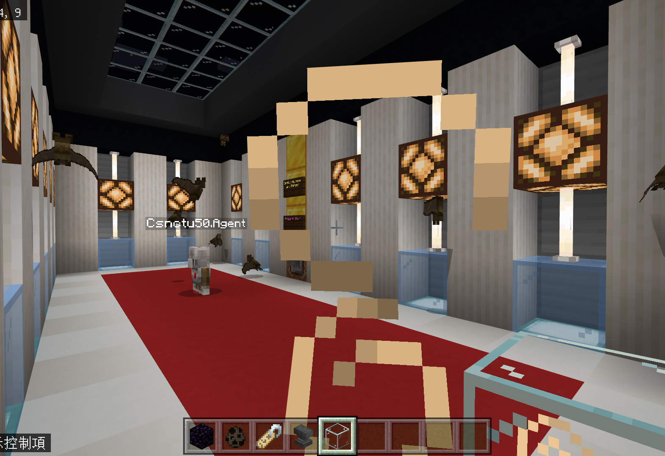
關卡介紹
起點
總共分為三關
Chapter 1 : Bounce
Chapter 2 : Watch out fire
Chapter 3 : Wanna Sleep

Slide 5
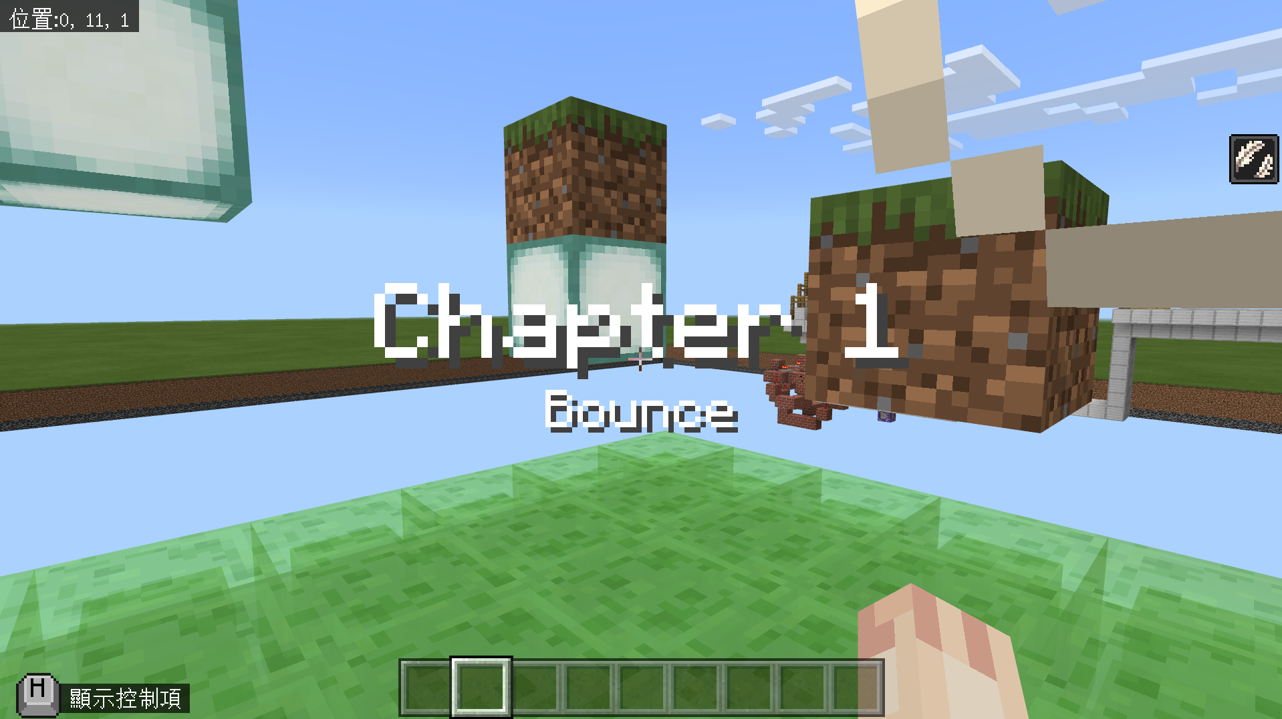
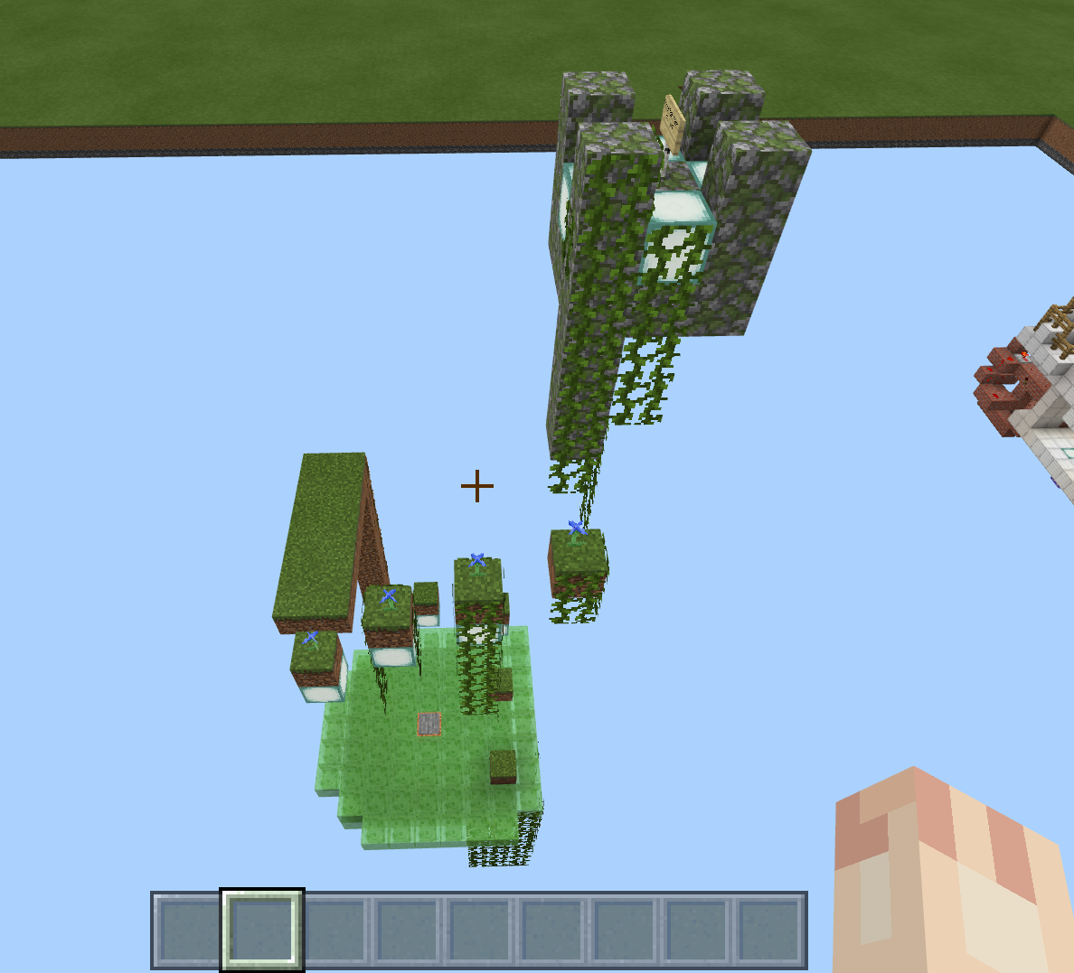
看起來完全沒有死亡要素的小島
即便從邊緣掉落，也有人把你接起來
不過最上方的小祭壇似乎寫了甚麼...

Slide 6
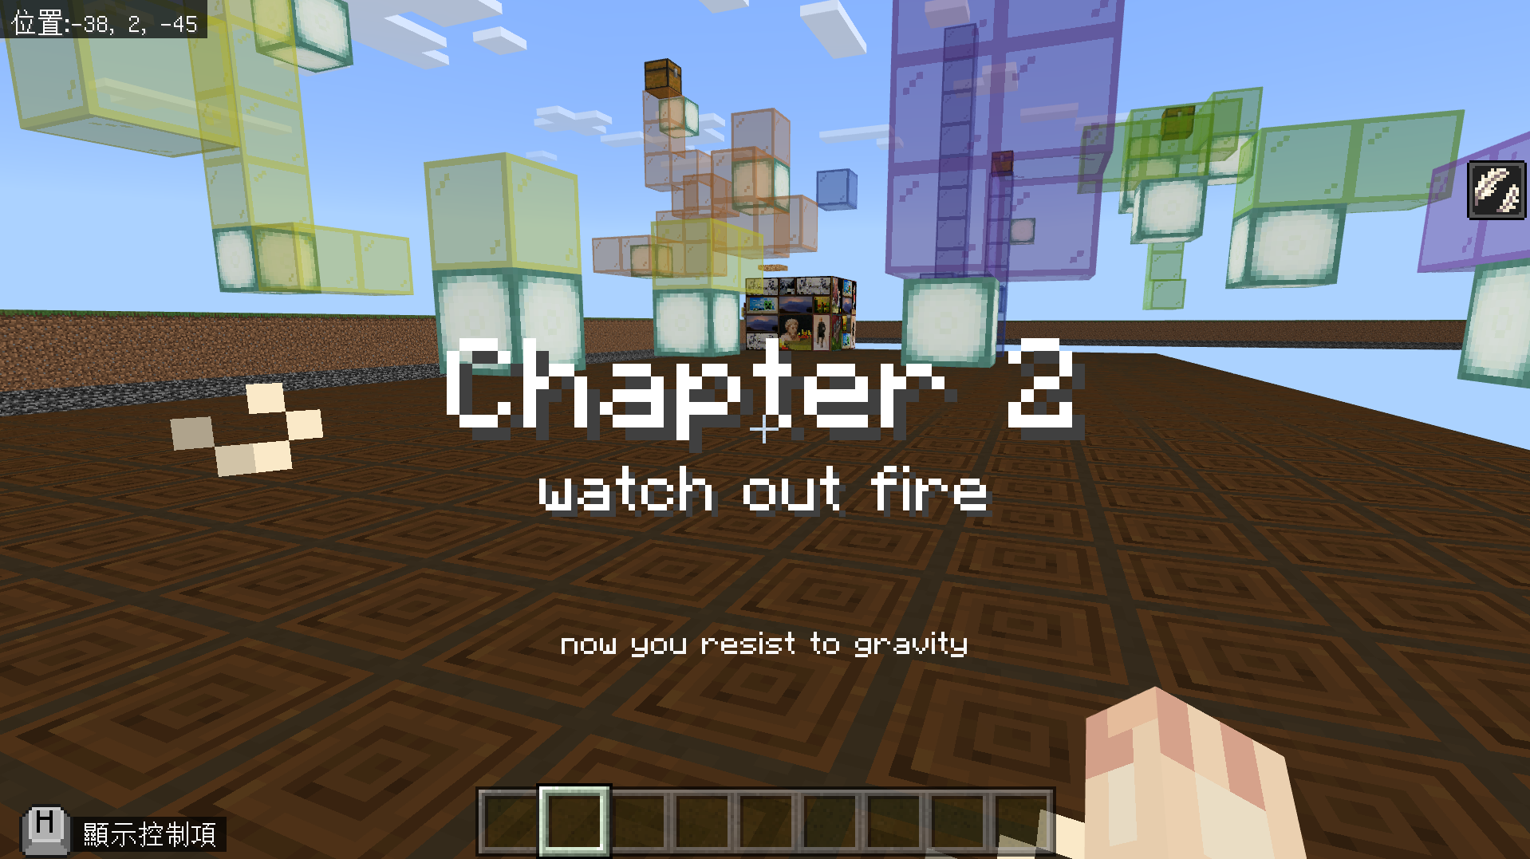

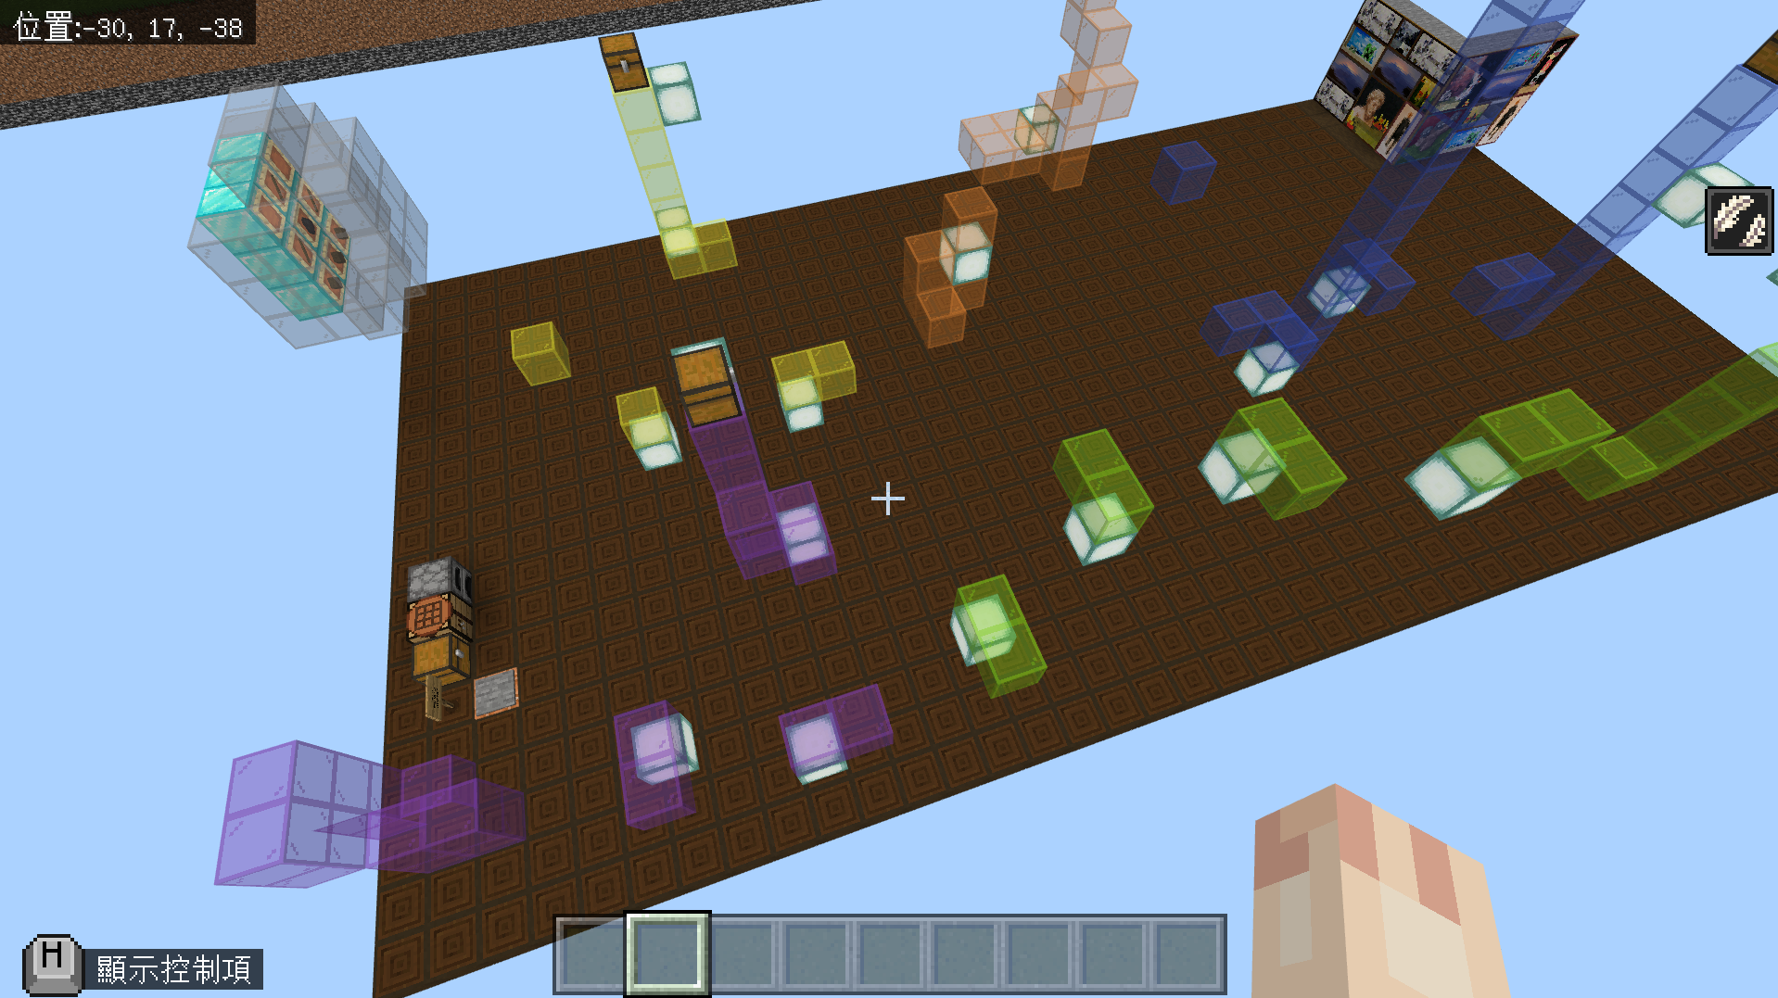
透過蒐集道具，
製作出可以過關的道具，
但你並不會摔死。

Slide 7
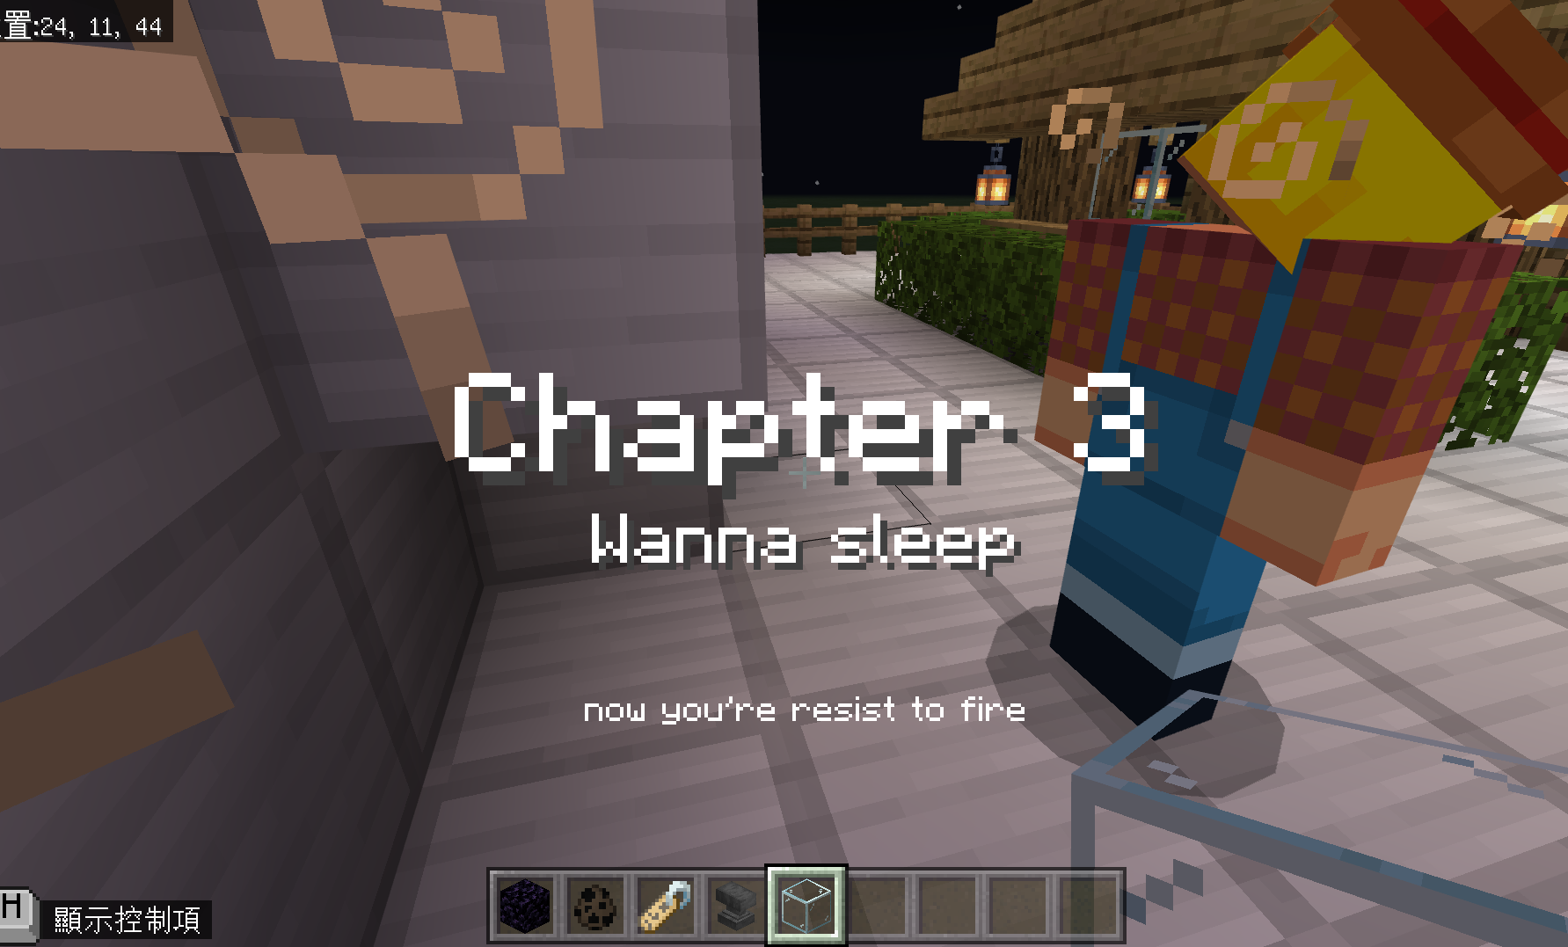
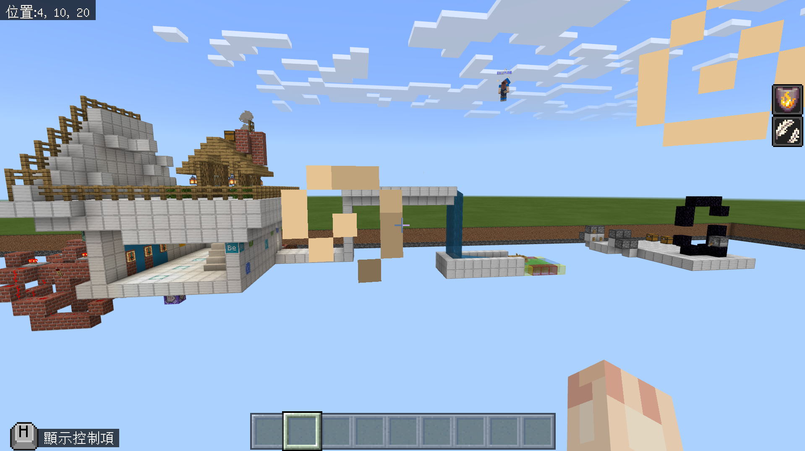
遠方的黑曜石門看起來缺了幾塊...島上好像隱藏著許多寶箱，不知道裡面是否有材料能將門完成呢?
雖然島上有火，但主角似乎並不怕火的燃燒...?

Slide 8


